Slide 1
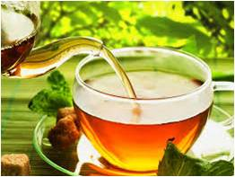
স্বাগতম
Notes:
শিক্ষার্থীদের স্বাগতম, ক্লাসের প্রতি মনোযোগ আকর্ষণ এবং পাঠে আবহ সৃষ্টির জন্য চিত্রটি দেওয়া হয়েছে।

Slide 2
পরিচিতি
মোঃ ফিরোজ কবির
সহকারি প্রধান শিক্ষক
দারিয়া দ্বি-মূখী উচ্চ বিদ্যালয়
নবাবগঞ্জ, দিনাজপুর।
শ্রেণিঃ ষষ্ঠ
বিষয়ঃ বিজ্ঞান
অধ্যায়ঃ অষ্টম
তারিখঃ
Notes:
কন্টেন্টটি মানসম্মত করার জন্য মতামত দিলে কৃতজ্ঞ থাকবো।

Slide 3
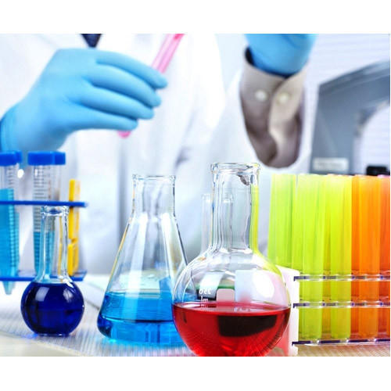
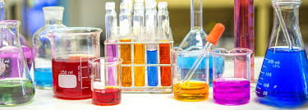
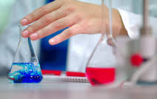
নিচের চিত্রটি লক্ষ কর
Notes:
পাঠ শিরোনাম ঘোষনা করার জন্য প্রথমে চিত্রটি দেখিয়ে শিক্ষার্থীদের দ্রব্য ও দ্রাবক সম্পর্কে প্রাসঙ্গিক প্রশ্ন করা যেতে পারে এবং তাদের উত্তরের মাধ্যমে পাঠ ঘোষনা করা যেতে পারে।

Slide 4
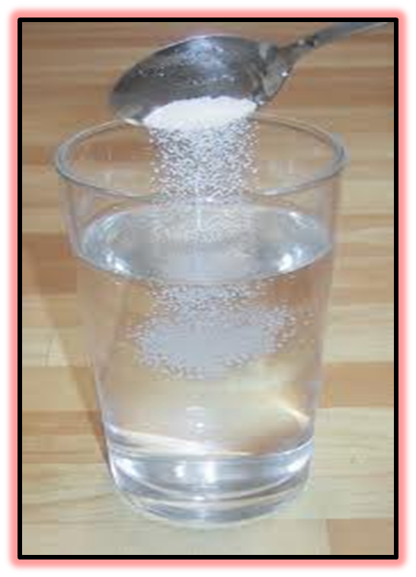
দ্রব ও দ্রাবক

Slide 5
শিখনফল
এই পাঠ শেষে শিক্ষার্থীরা ...
দ্রব ও দ্রাবক বর্ণনা করতে পারবে
ঘন ও পাতলা দ্রবণ তৈরি করতে পারবে
বিভিন্ন ঘনমাত্রার দ্রবণের মধ্যে পার্থক্য করতে পারবে।

Slide 6
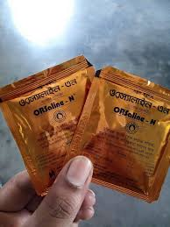
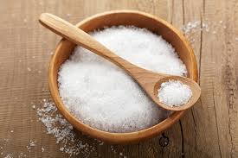
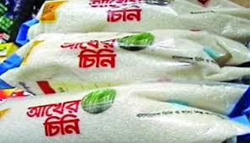
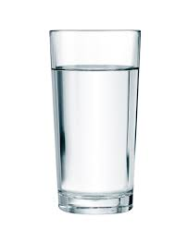
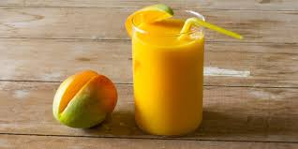
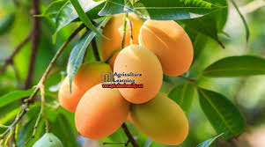
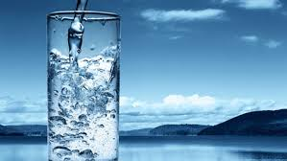
নিচের চিত্রগুলো লক্ষ কর
স্যালাইন বা জুসে কোনটি বেশি, কোনটি কম এবং কোনটি গলে, কোনটি গলায়?
Notes:
আজেকর পাঠের প্রথম শিখনফলের উদেশ্যে চিত্রগুলি দেওয়া হয়েছে। আমাদের চারপাশে এরকম বিষয় ব্যাখ্যা করে বিষয়টি সহজ করে শিক্ষার্থীকে বুঝিয়ে দেওয়া যেতে পারে।

Slide 7
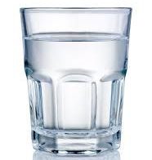
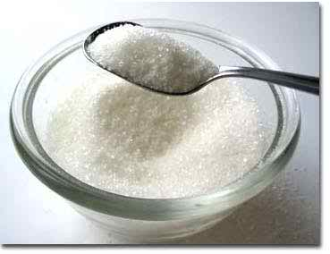
দলগত কাজ
দ্রব ও দ্রাবকের পরিচিতি
প্রয়োজনীয় উপকরণ: গ্লাস, চামচ, চিনি, পানি
কাজ: গ্লাসের ১/২ অংশ পানি নিয়ে ১/২ চামচ চিনি যোগ করে নাড়া দিয়ে শরবত তৈরি কর এবং নিচের ছকটি পূরণ কর।
বিশুদ্ধ পানি
পরিষ্কার চিনি
পদার্থ | পরিমাণ (কম/বেশি) | গলে/গলায় | ফলাফল
Notes:
আজেকর পাঠের প্রথম শিখনফলের উদেশ্যে পরীক্ষাটি দেওয়া হয়েছে। বিশুদ্ধ উপকরণ সরবরাহ করে কাজটি শিক্ষার্থীদের দিয়ে করানো যেতে পারে অথবা প্রদর্শনের মাধ্যমে বিষয়টি সহজ করে শিক্ষার্থীকে বুঝিয়ে দেওয়া পারে। স্লাইডে প্রদত্ত প্রশ্নগুলোর উত্তর শিক্ষার্থীদেরকে খাতায় লিখতে বলা যেতে পারে।

Slide 8
একক কাজ
১। দ্রব কাকে বলে?
২। দ্রাবক কাকে বলে?

Slide 9
নিচের চিত্রগুলো লক্ষ কর
পানি
পানি, স্যালাইন ও জুসে কোনটি পাতলা ও কোনটি ঘন?
Notes:
আমাদের চারপাশের এরকম ঘটনা ব্যাখ্যা করে বিষয়টি সহজ করে শিক্ষার্থীকে বুঝানো যেতে পারে।

Slide 10
জোড়ায় কাজ
১। ঘন দ্রবণ কাকে বলে ব্যাখ্যা কর?
২। পাতলা দ্রবণ কাকে বলে ব্যাখ্যা কর?
Notes:
আজেকর পাঠের তৃতীয় শিখনফল জানার উদেশ্যে কাজ দেওয়া হয়েছে। চিত্রের মত আরো প্রাসঙ্গিক প্রশ্ন করা যেতে পারে।
প্রশ্নগুলোর উত্তর শিক্ষার্থীদের কাজ থেকে পাওয়ার পর নিচের উত্তরের সাথে মিলানো যেতে পারে।
ঘন দ্রবণে দ্রব তুলনামূলক বেশী থাকে।
পাতলা দ্রবণে দ্রব তুলনামূলক কম থাকে।

Slide 11
মূল্যায়ন
দ্রব কী ?
দ্রাবক কী ?
কিসের উপর নির্ভর করে দ্রবণকে পাতলা বা ঘন বলা হয় ?
Notes:
প্রশ্নের উত্তরে শিক্ষক শিক্ষার্থীকে সহায়তা করবেন।

Slide 12
বাড়ির কাজ
১ম ধাপ: ২টি কাঁচের গ্লাসের প্রতিটিতে ১কাপ করে পরিস্কার পানি নাও।
২য় ধাপ: ১ম গ্লাসে ১ ফোটা, ২য় গ্লাসে ৪ ফোটা তরল নীল দিয়ে ভাল করে নেড়ে দাও।
৩য় ধাপ: কোন গ্লাসের মিশ্রণ কিরুপ নীল দেখাচ্ছে তা পর্যবেক্ষন করে ঘন ও পাতলা দ্রবণের পার্থক্য খাতায় লিখ।
নিলের মিশ্রণ কি দ্রবণ?
Notes:
শিক্ষার্থীদের তরলের রঙের গাড়ত্ব, ঘনত্ব ও স্বাদ ইত্যাদি দ্বারা ঘন ও পাতলা তরলের পার্থক্য বুঝানো যেতে পারে।

Slide 13
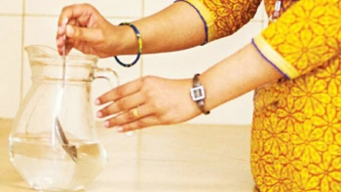
ধন্যবাদ
Notes:
চিত্রের ঘন ও পাতলা দ্রবণের পার্থক্য বুঝানো যেতে পারে।

